Slide 1

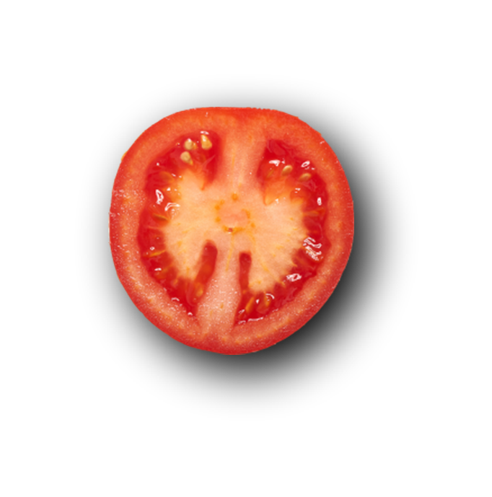
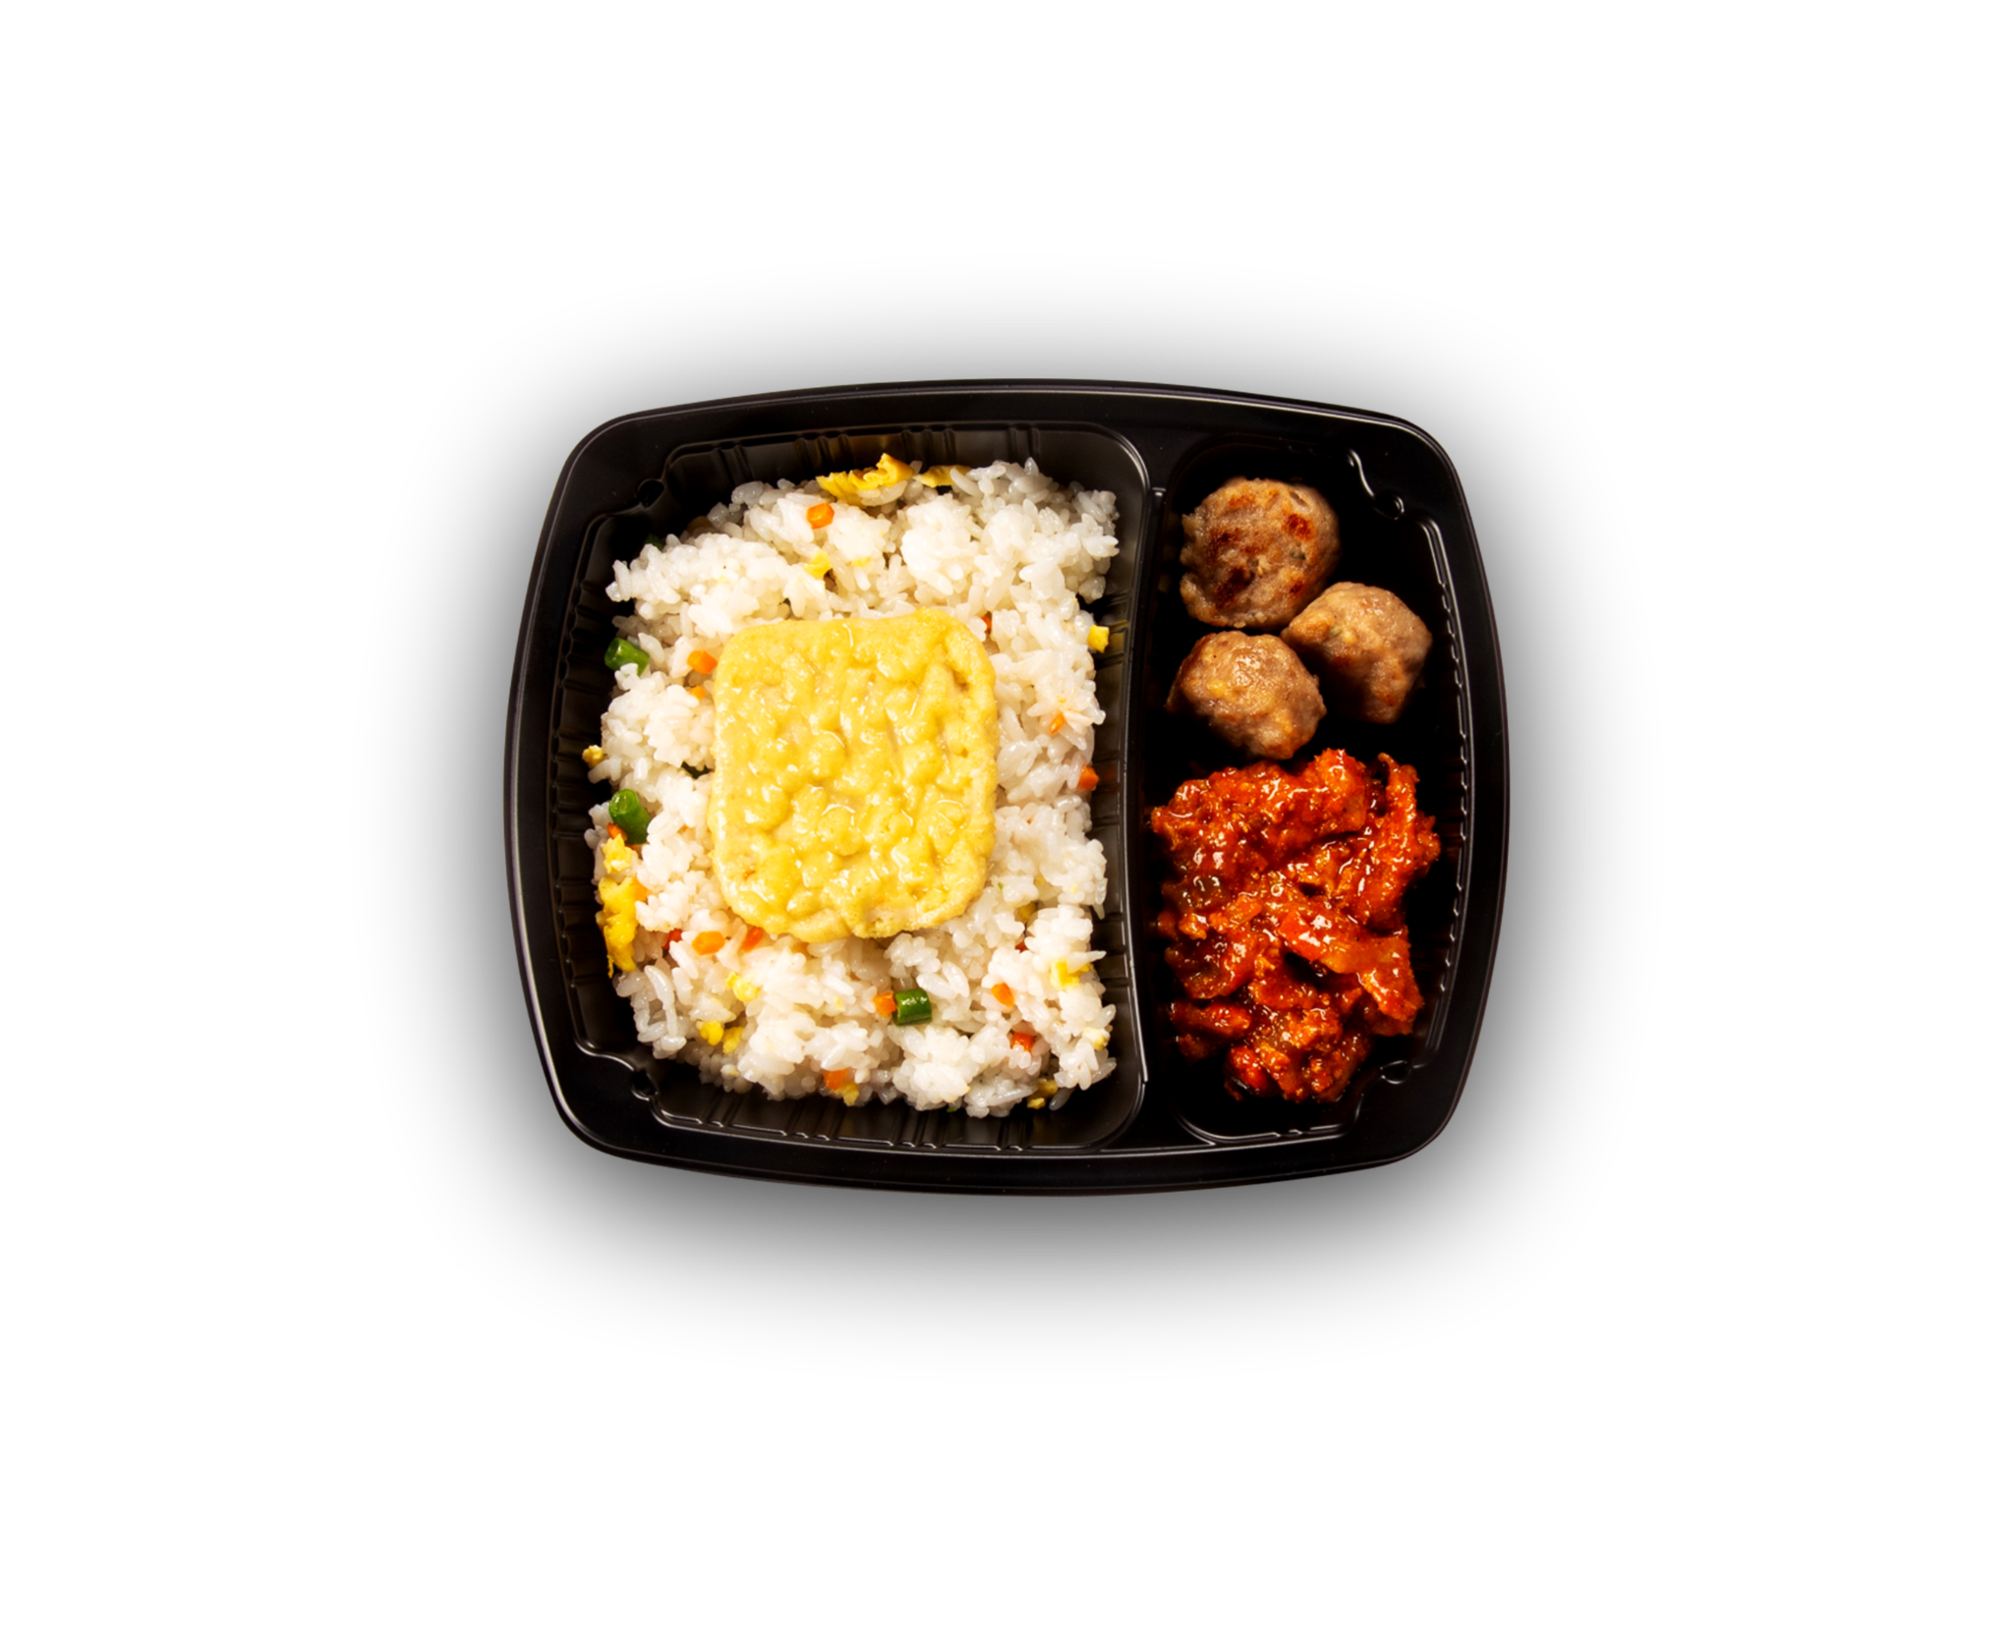


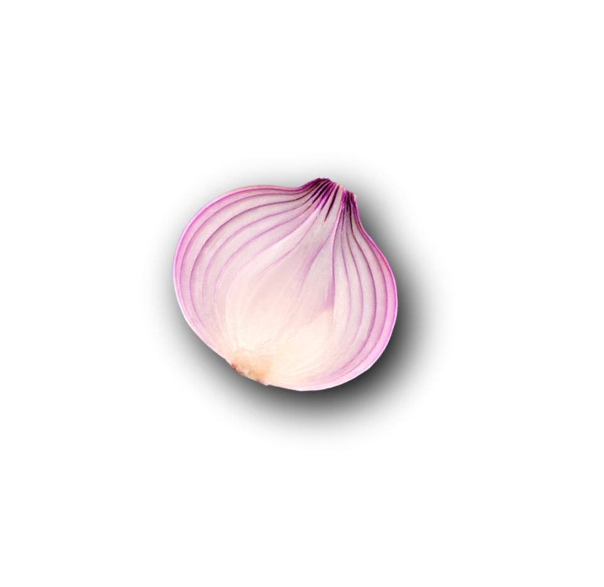

마무리! 아름답게 끝내보자!
푸드 헬스케어 웹서비스
No.1 주식회사 BAPPU

Slide 2



목차
분석
설계
개발
시험
시연
가. 주제선정 배경
가. 시스템 구성도
가. 모델링
가. 통합시험
나. 데이터 수집 및
요구사항 분석
나. 화면구성도
나. Back-End
개발후기
발전방향
다. Front-End
다. 서비스 흐름도
다. Database 구성
라. 정보보호
Q & A

Slide 3
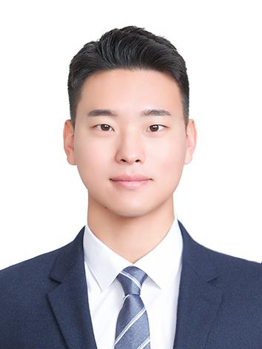





팀원소개
Leader
구성봉
김장현
김주희
이성진
이재훈
조 휘
- 37세
- 담당 : PM, 모델링
- 32세 신체 건강한 남자
- 전직 해군장교
(남은 예비군 7년…..)
- 담당 : 프론트엔드, 문서
- 25세 허약한 여자
- 담당 : 모델링
- 26세 장정
- d^_^b
- 뭘 봐
- 담당 : 프론트엔드, 리액트
- 37세 허약한 남자
- 이것 저것 잡다한 경험
- 주특기라 할 만 한게 없다
- 담당 : API 구축, 백엔드
- 27세 허약한 남자2
- 경험없는 쌩 취준생
- 담당 : DB구축, 백엔드

Slide 4

1. 분석

Slide 5





가. 주제선정 배경
선정이유
고려사항
주제 : 음식분류를 이용한 헬스케어 웹서비스
1. 멀티캠퍼스에서 지금까지 배웠던 기술을
모두 활용해보자!
1. 몸을 가꾸는 것이 대세가 된 시대!
2. 사이언스반, 엔지니어반이 모두 잘 참여할
수 있는 주제를 선정하자!
2. 가장 소홀히 하기 쉽고 조절이 어려운
‘음식’에 대한 주제를 선정!
3. 프로젝트 수행기간을 고려해 기한에 맞출
수 있는 적합한 주제를 선정하자!
3. 음식분류 모델을 이용해 사진을 분석하자
4. 재미있는 것!!
4. 사업도 될 수 있고 재밌겠다!

Slide 6
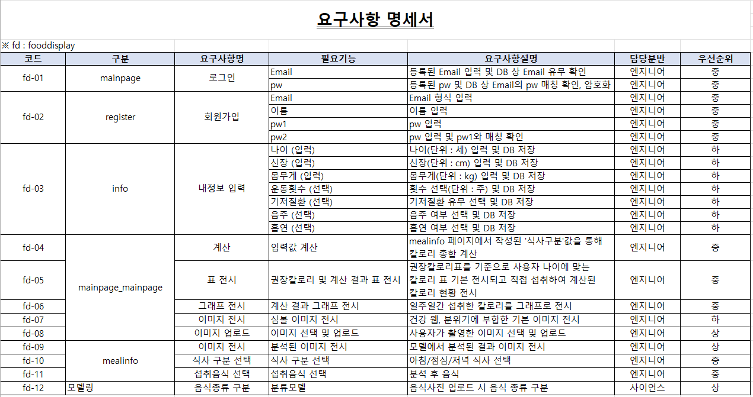

나. 데이터 수집 및 요구사항 분석
데이터 수집
요구사항 분석
데이터명 :
음식 이미지 및 영양정보 텍스트
2. 한국인이 많이 먹는 음식 400종
3. 총 데이터 사이즈 : 2t.byte
* 사진 720,000장
- Train : 559,824장
- Valid : 80,000장
- Test : 80,174장

Slide 7
다. 서비스 흐름도
회원정보
Database
개인정보
알러지정보
알러지정보
음식정보
회원가입
회원관리
API
알러지
API
Database
메인화면
로그인
화면전시
(그래프, 표)
사진
업로드
모델
API
칼로리 정보
질환정보
회원관리
API
음식
선택
칼로리
계산
Database

Slide 8

2. 설계

Slide 9











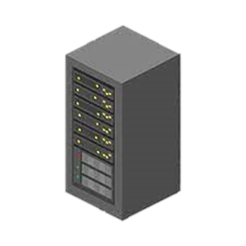

가. 시스템 구성도
EC2
Google
Drive
알러지정보
알러지
API
Developer
배포/업데이트
Image
모델
API
Github
MySQL
DB
웹서비스
칼로리, 체중 Data
웹서버
회원
관리
API
사용자정보
모바일
Client

Slide 10
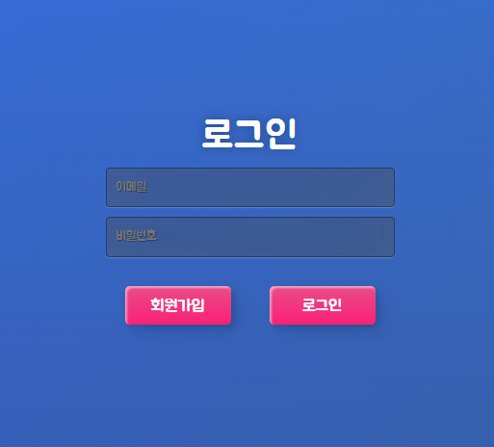
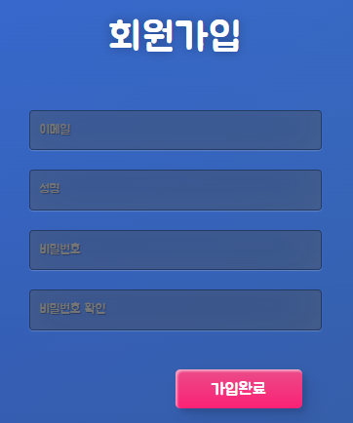
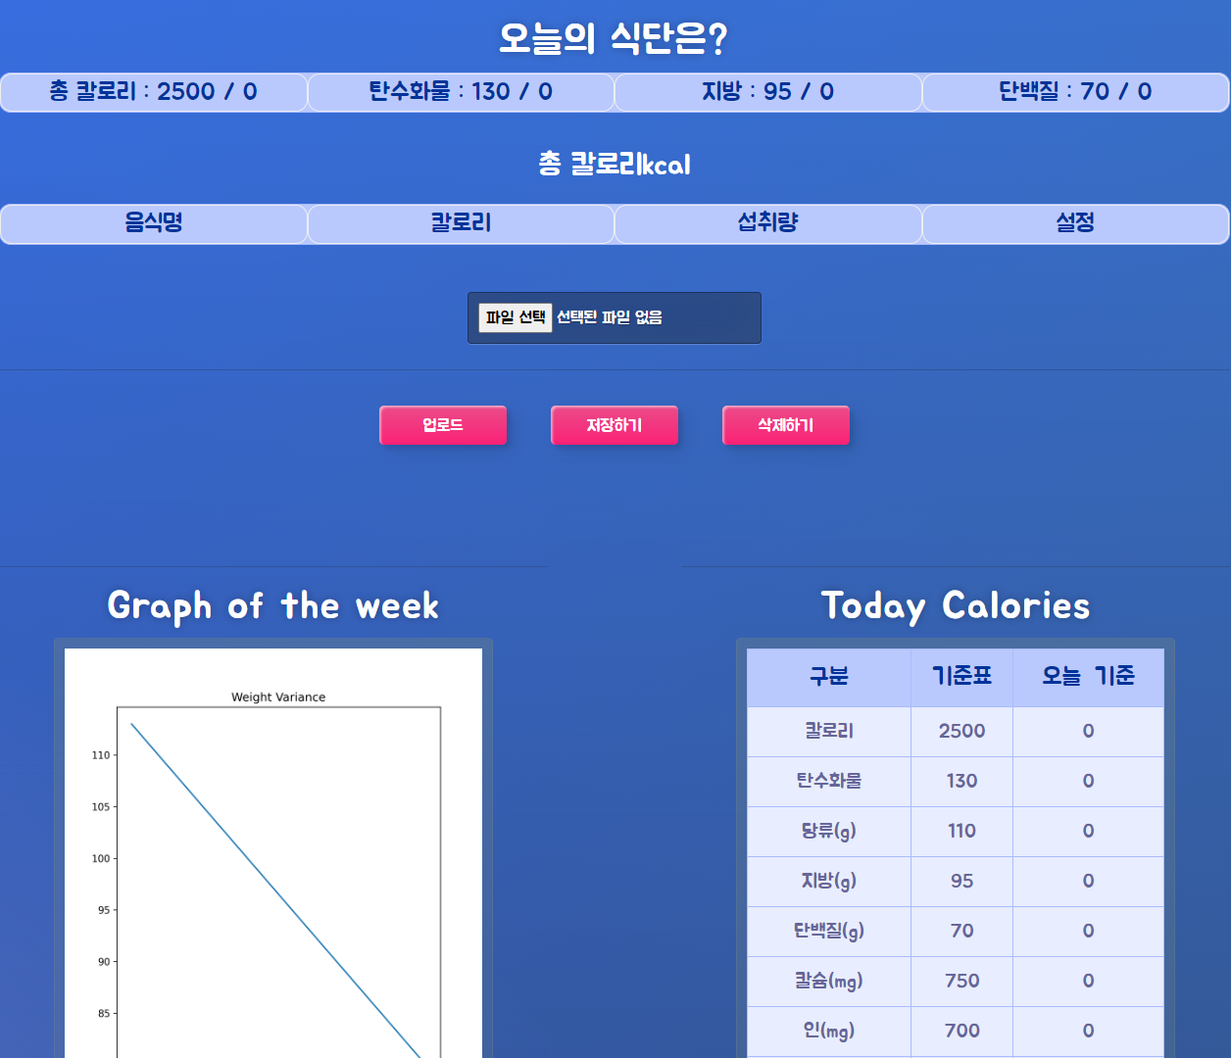
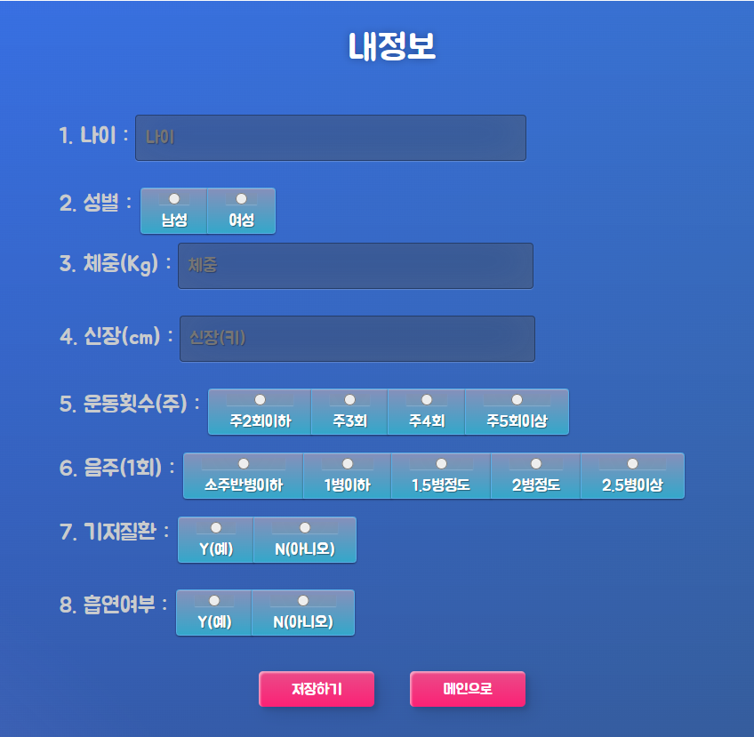
나. 화면 구성도

Slide 11
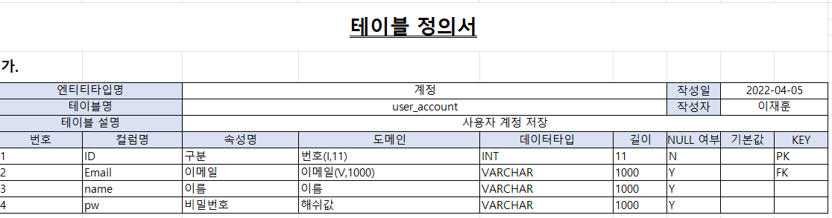
다. Database 구성 : MySQL
테이블 현황
user account
영양데이터DB
권장섭취량
Today Calories
ㆍID INT(11) - PK
ㆍEmail Varchar(50)
ㆍname Varchar(30)
ㆍpw Varchar(1000)
ㆍ음식명 Text
ㆍ중량 Double
ㆍ에너지 Double
ㆍ탄수화물 Double
ㆍ당류 Double 등
ㆍsex INT(11)
ㆍage INT(11)
ㆍ칼로리 INT(11)
ㆍ탄수화물 INT(11)
ㆍ당류 INT(11)
ㆍ지방 INT(11)
ㆍ단백질 INT(11)
ㆍ칼슘 INT(11)
ㆍ인 INT(11)
ㆍ나트륨 INT(11) 등
ㆍID INT(11) - PK
ㆍ칼로리 INT(11)
ㆍ탄수화물 INT(11)
ㆍ당류 INT(11)
ㆍ지방 INT(11)
ㆍ단백질 INT(11)
ㆍ칼슘 INT(11)
ㆍ인 INT(11)
ㆍ나트륨 INT(11) 등
user info
테이블 정의서
ㆍID INT(11) - PK
ㆍEmail Varchar(50)
ㆍage INT(11)
ㆍsex Varchar(10)
ㆍweight INT(11)
ㆍheight INT(11)
ㆍexercise Varchar(10)
ㆍdisease Varchar(10)
ㆍdrink Varchar(10) 등
Image
ㆍID INT(11) - PK
ㆍEmail Varchar(50)
ㆍimage Varchar(2000)
ㆍcal Varchar(5)
ㆍname Varchar(30) 등

Slide 12

3. 개발

Slide 13

가. 모델링
수행방향
한정된 자원을 최대한 활용하는
방향으로 진행 (스토리지, GPU)
2. 웹서비스에 가장 적합한 모델을 선정 필요
모델선정
3. 멘토링시 언급된 개선사항 반영
모델API 구축
모델링
사용환경
데이터전처리
1. Colab
4. Python
2. Pytorch
5. WandB
3. Google One

Slide 14
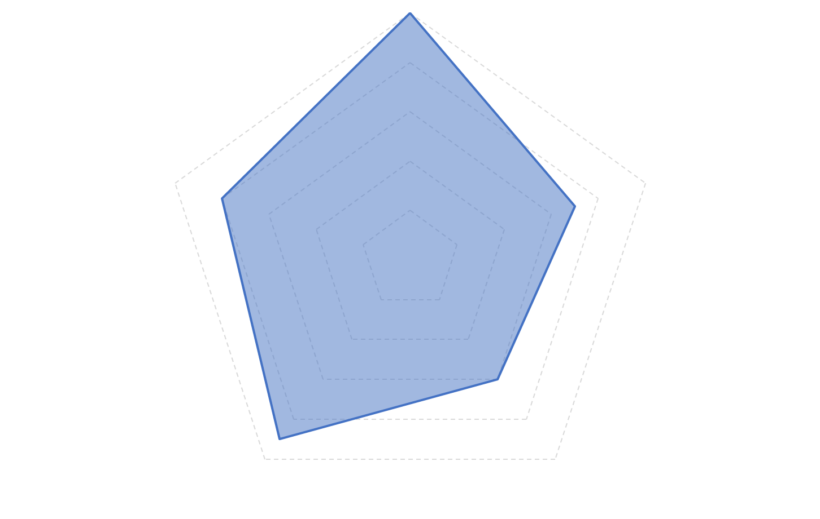


가-01. 모델 선정
오류 수정 및 버전관리 용이성
접근성
✓낙점!!
추론속도
학습시간
Real-Time Object Detection
속도↑ / 용량↓
YOLO v5
Good!!
정확도 | YoLo v4 계열 성능 비슷 (SoTA 10위 이내)
추론속도 | YoLo v4 대비 속도 ↑, FPS 최적화 ↓
학습시간 | YoLo v4 속도 ↑, 용량 ↓
호환성 | ONNX, TensorRT 등 변환 용이
접근성 | Github 24k, Issue 답변 빠름, WandB 탑재
Not Bad!!
Good!!
호환성
정확도
Good!!
PC, 앱 Export 가능 여부
SoTa 모델 비교
Good!!

Slide 15
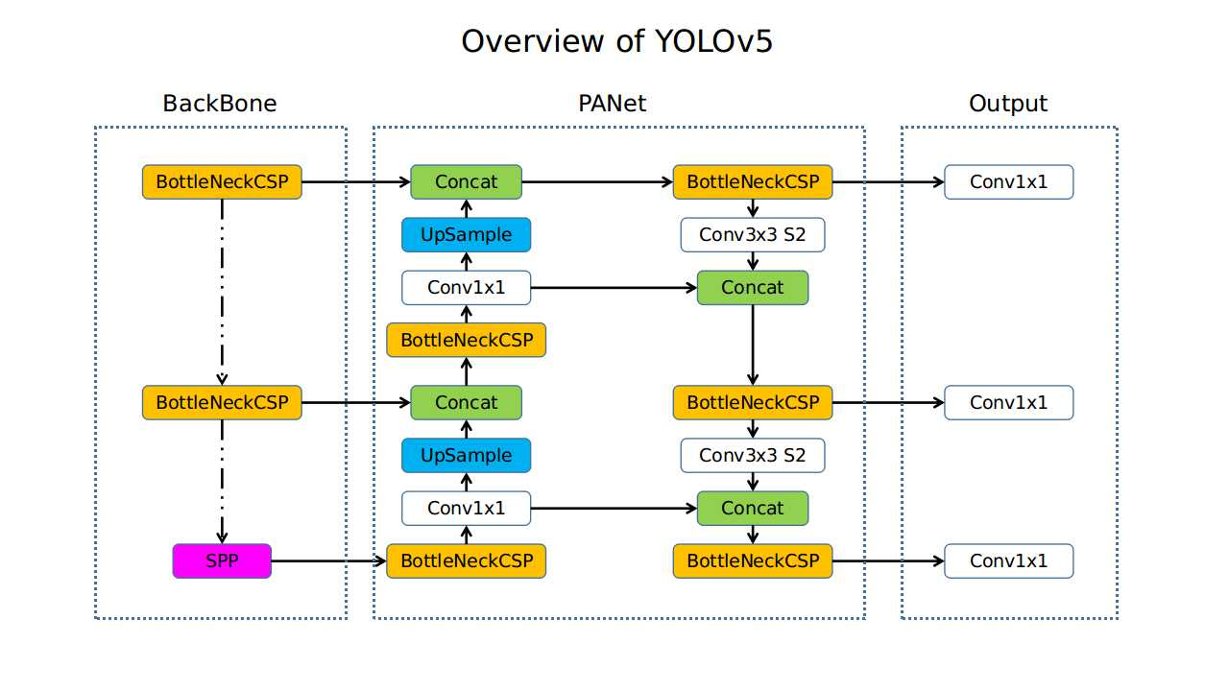
가-02. 모델 구조
Backbone & Head
모델 구조
Backbone
- 이미지로부터 특성맵 추출
- CSP-Darknet
2. Head
- 추출된 특성맵을 바탕으로
물체의 위치 찾기
3. Pretrained Models
- YOLOv5-s, YOLOv5-m,
YOLOv5-l, YOLOv5-x
- 알파벳에 따라 크기, 속도 차이

Slide 16
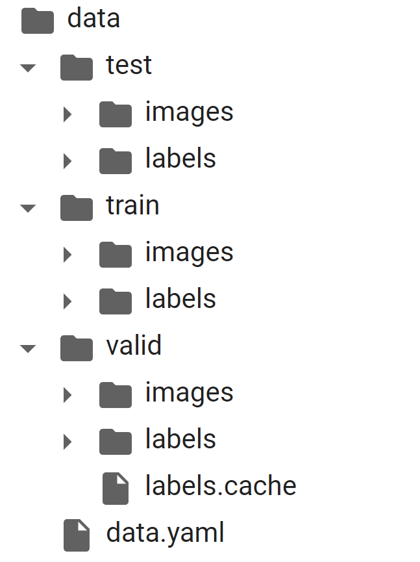
가-01. 데이터전처리(1/2)
필수조건!
Image 파일명 = labels 파일명
필수조건!
train : train 이미지 파일 경로
val : val 이미지 파일 경로
nc : 클래스 개수
names : [‘클래스 이름’, … , ‘클래스이름’]

Slide 17
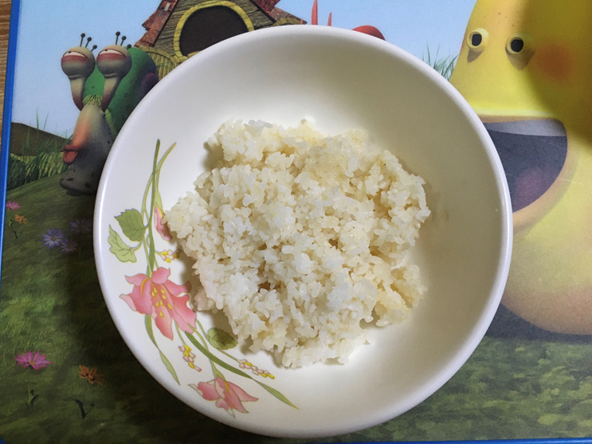
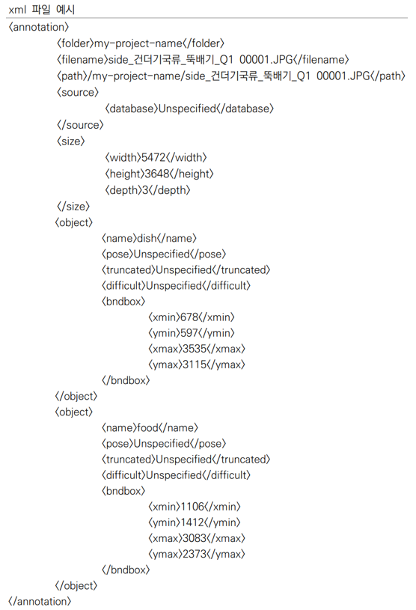
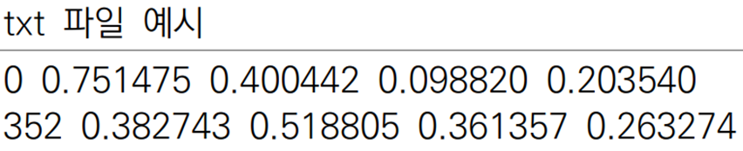
가-01. 데이터전처리(2/2)
전처리 전
전처리 후
1. 이미지 사이즈
- 640 * X 및 320 * X
2. 라벨 파일 용기 좌표 제거
3. 클래스번호로 수정
ex)
가. 전처리 전
- 0 0.511460 0.520374 0.710526
- 1 0.499328 0.546123 0.455221
나. 전처리 후
- 0~399 0.499328 0.546123 0.455221

Slide 18
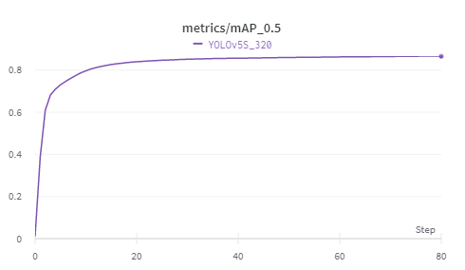
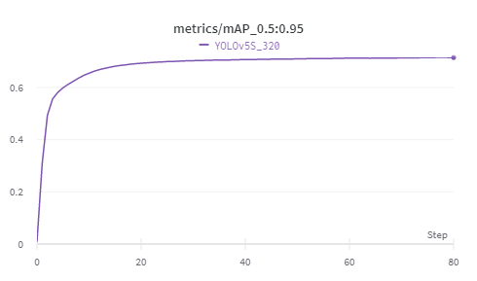
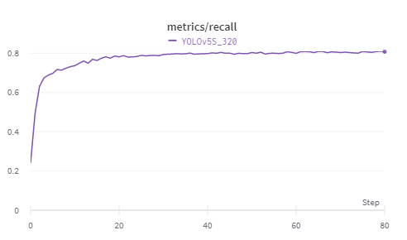
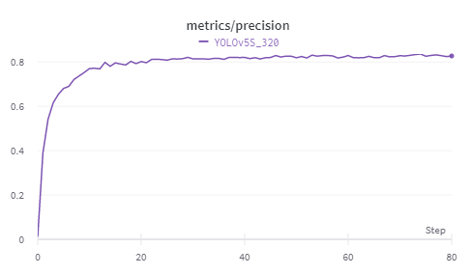
가-02. 모델 학습결과(1/3)
요약
모델링 결과
사용한 모델 : YOLOv5-s
2. 이미지 사이즈 : 320 * X
3. 학습 시간 : 80 hours
4. 테스트 정확도
- mAP@.5 : 0.62
- mAP@.5:.95 : 0.38
5. YOLOv5-s (Pretrained)
- mAP@.5 : 0.57
- mAP@.5:.95 : 0.37

Slide 19
가-02. 모델 학습결과(2/3)
클래스 개수 | 모델 | 이미지 사이즈 | epoch | 학습 시간 (1epoch당) | 테스트 정확도
5 | YOLOv5 S | 640 * x | 300 | 3m | mAP@.5 : 0.94 mAP@.5:.95 : 0.66
5 | YOLOv5 L | 640 * x | 300 | 9m | mAP@.5 : 0.95 mAP@.5:.95 : 0.7
5 | YOLOv5 X | 640 * x | 100 | 20m | mAP@.5 : 0.95 mAP@.5:.95 : 0.69
400 | YOLOv5 S | 640 * x | 45 | 3.5h | mAP@.5 : 0.77 mAP@.5:.95 : 0.6
400 | YOLOv5 S | 320 * x | 80 | 1h | mAP@.5 : 0.62 mAP@.5:.95 : 0.38
400 | YOLOv5 L | 320 * x | 30 | 3.5h | mAP@.5 : 0.68 mAP@.5:.95 : 0.43
✓낙점

Slide 20
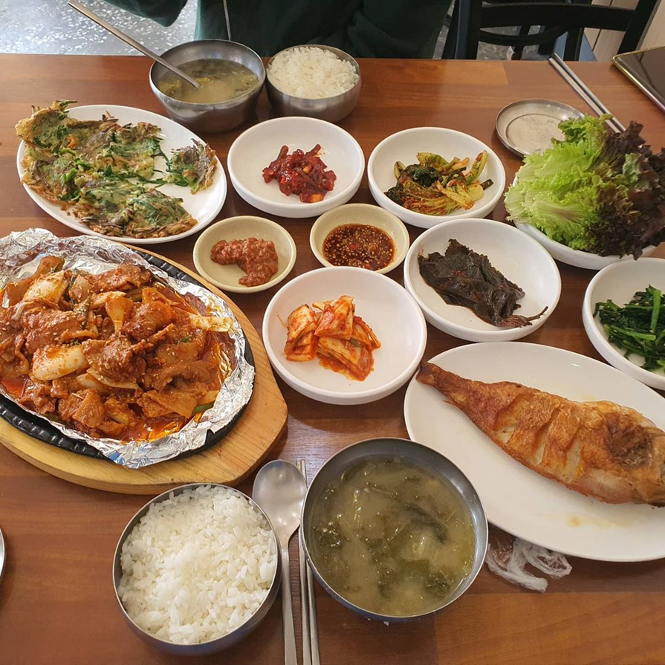
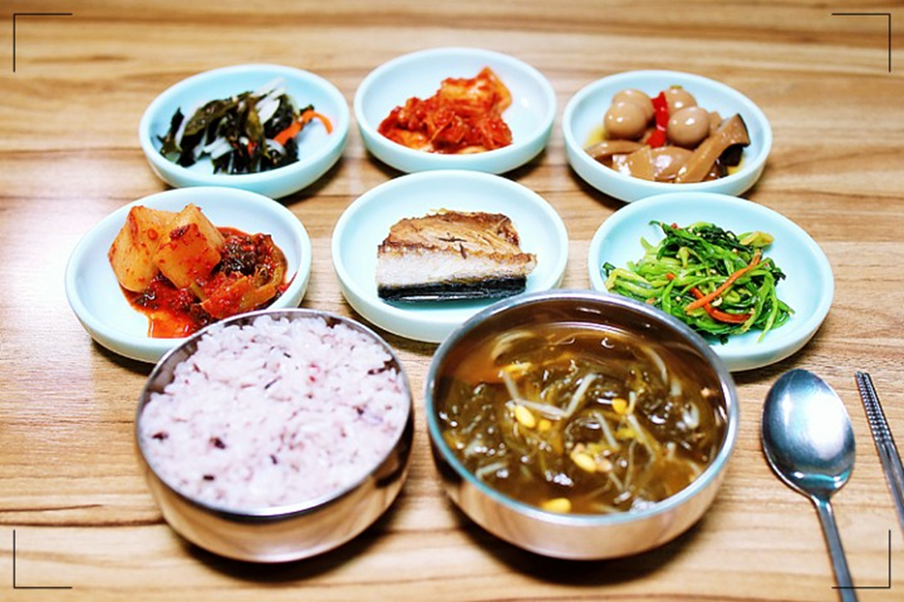
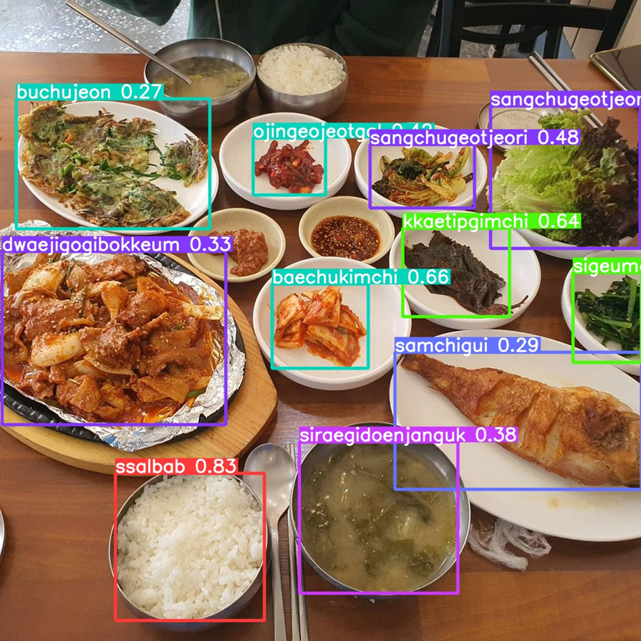
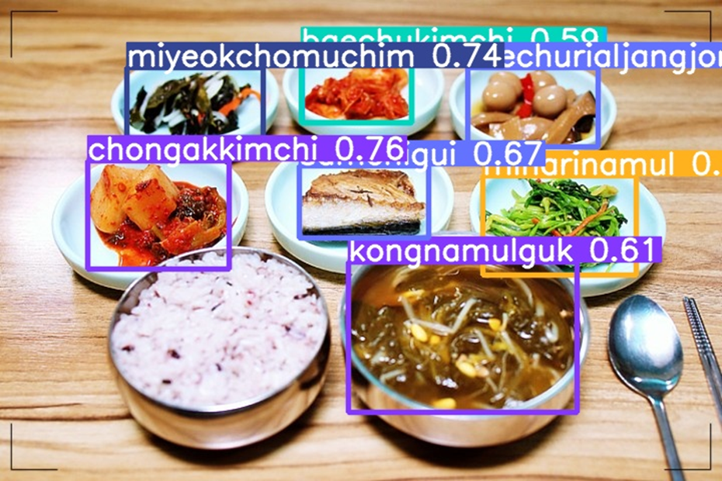
가-02. 모델 학습결과(3/3)

Slide 21
가-03. 모델 보완(1/2)
결 론
보 완
복잡한 모델의 정확도가 높다
정확도 향상을 위한 방법
데이터 보강
- 검색량이 높고 모델 정확도가 낮았던
‘돼지고기김치찌개’ 데이터 보강
2. 클래스 축소
- 검색량이 낮고 모델 정확도가 낮은
39개 클래스 삭제
3. 추가 모델 사용
- Object Detection + CNN/ViT
- 시간 관계상 진행하기 어려움
2. 이미지 사이즈가 클수록 정확도가 높다
3. 클래수 개수가 적을수록 정확도가 높다

Slide 22
가-03. 모델 보완(2/2)
All Classes
클래스 개수 | epoch | 테스트 정확도
400 | 80 | mAP@.5 : 0.62 mAP@.5:.95 : 0.38
361 | 33 | mAP@.5 : 0.65 mAP@.5:.95 : 0.41
361+데이터보강 | 33 | mAP@.5 : 0.64 mAP@.5:.95 : 0.39
모델 : YOLOv5 S
돼지고기 김치찌개
클래스 개수 | epoch | 테스트 정확도
400 | 80 | mAP@.5 : 0.21 mAP@.5:.95 : 0.10
361 | 33 | mAP@.5 : 0.32 mAP@.5:.95 : 0.16
361+데이터보강 | 33 | mAP@.5 : 0.36 mAP@.5:.95 : 0.18
모델 : YOLOv5 S
특정 클래스의 데이터를 보강하면 정확도 향상
클래스 우선순위에 따라 데이터 보강 -> 효율적인 모델성능 향상 가능

Slide 23
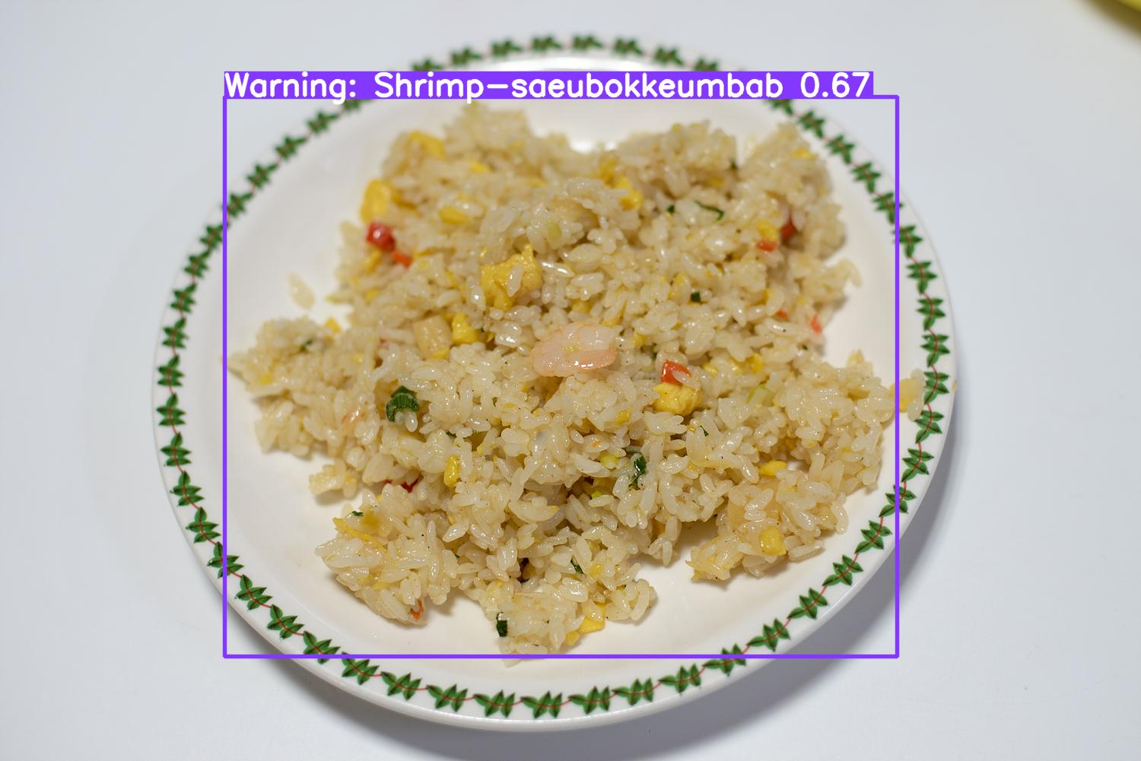
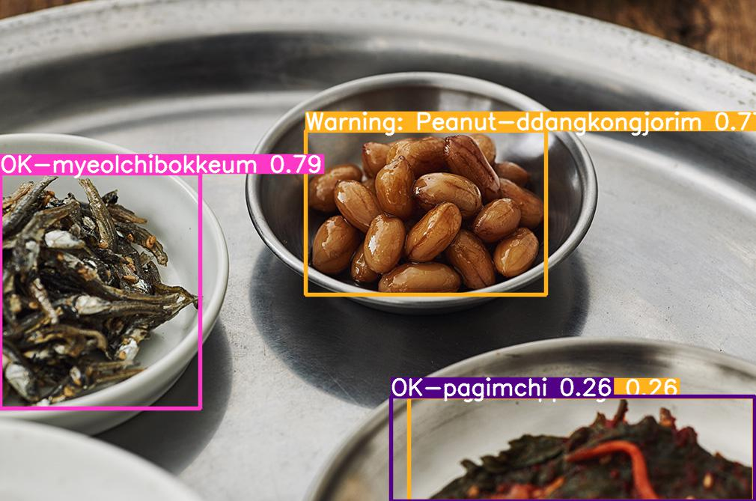
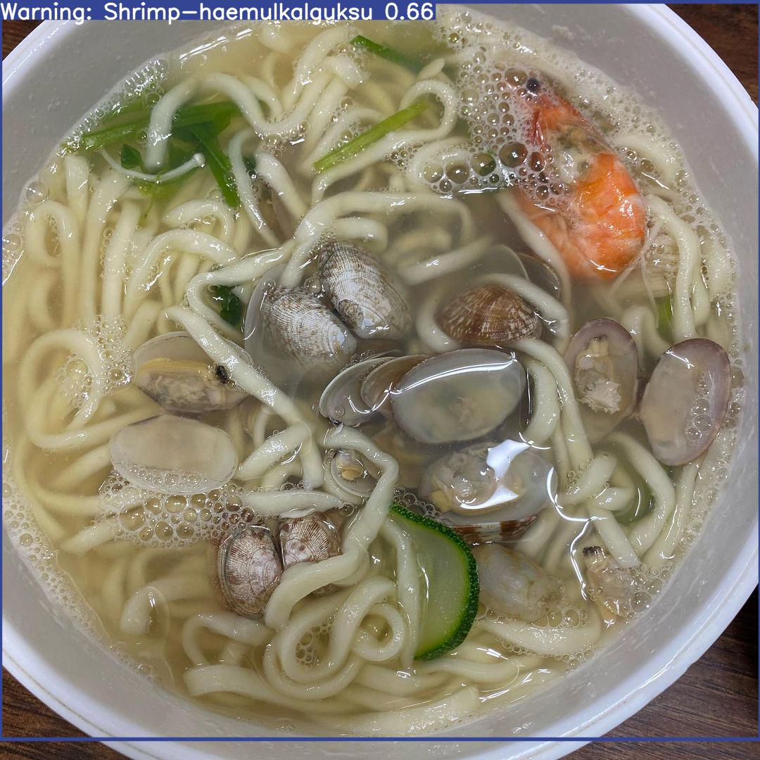
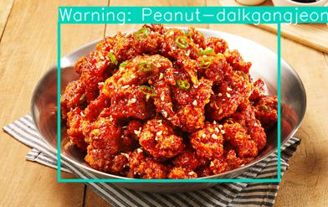
나. 알러지검출 모델 : 기존 모델에 레이블만 변경
알러지 검출
새우, 땅콩

Slide 24
가-03. 모델 개발시 문제점 및 해결
문제
해결
한정된 자원 : Storage - 총 2TB 용량의 Raw Data - 총 216만 개의 파일(jpg, txt, xml 각각 7만2천 건) - 로컬 환경 대용량 SSD의 부재
AWS S3, Google Cloud 등 유료 솔루션 검토 - 개인용 Google Drive 2TB 최종 구매 결정
2. 한정된 자원 : GPU
- 로컬 환경 고성능 GPU의 부재 - AWS EC2 : 여러 명이 한 개의 인스턴스를 공유
→ 과부하 발생 → 모델 학습에 차질
- Google Colab : 런타임⦁시간용량⦁GPU할당/사용
제한, 인스턴스 종료시 모든 데이터 초기화
2. Google Colab - GPU 할당 고려, Colab Pro 사용 필수
- 인스턴스 스토리지 용량 제한 및 초기화 문제 - 구글드라이브 상 데이터 압축 후 저장
- 24시간마다 구글드라이브 데이터 copy 후 사용
(인스턴스 최대 런타임 : 24시간)
사용환
3. 학습 시간
- 고해상도 이미지 데이터 다수로 학습 시간 장기화
(약 3000 * 4000 pixel)
3. YOLOv5는 설정된 이미지 사이즈에 맞게 자동으로
Arugmentation됨을 고려 - 640 * X 사이즈로 재전처리하여 시간 단축

Slide 25
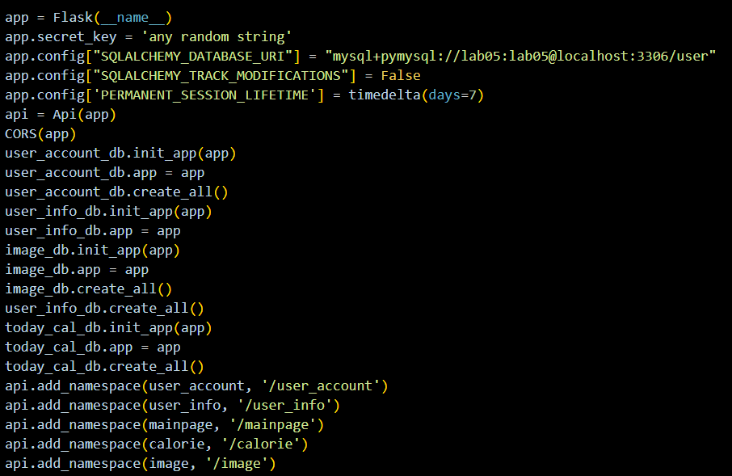
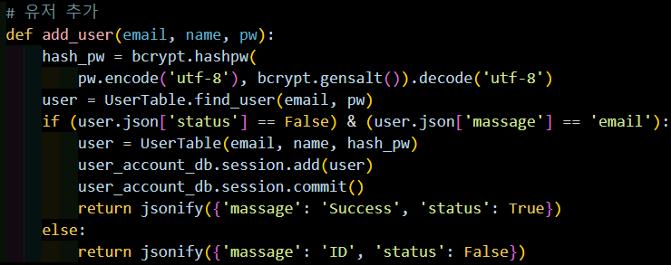
나. Back-End
수행방향
코드예시
run.py
Database-API-웹을 연결하여
요청된 데이터가 통신토록 구축
2. 현재 대용량 데이터에 해당하지
않기에 처리시스템 사용치 않음
<control> user_acount.py
0
3. 멘토링시 언급된 개선사항 반영
사용환경
1. AWS
4. Python
2. MySQL
5. Flask
3. REST API

Slide 26
나-01. Back-End 개발시 문제점 및 해결
문제
해결
로그인 구현 문제
- 페이지 이동시 로그인이 풀리는 현상 발생
- 플라스크에서 html 페이지 렌더링시 문제 해결 사료
쿠키 세션에 사용자 정보 저장
- 모든 데이터 이동시에 사용자 정보를 포함해 동작
토록 구현
- 정석적인 방식은 아닌듯 하나 정상작동 중
2. 데이터 송신 문제
- 회원정보, 이미지 data, api방식 송수신시 오류 지속
발생
- 데이터 송수신에 대한 이해 부족
2. html 형태로 데이터 송수신시 애로사항 多
- Javascript 활용, formdata를 생성하여 데이터
송수신
사용환
3. DB와의 연동 문제
3. DB 사용능력 미숙
- 저장소의 역할만 수행, 구조 구축능력 부족
- 그에 따른 데이터 송수신 코드 작성시 어려움 느낌

Slide 27
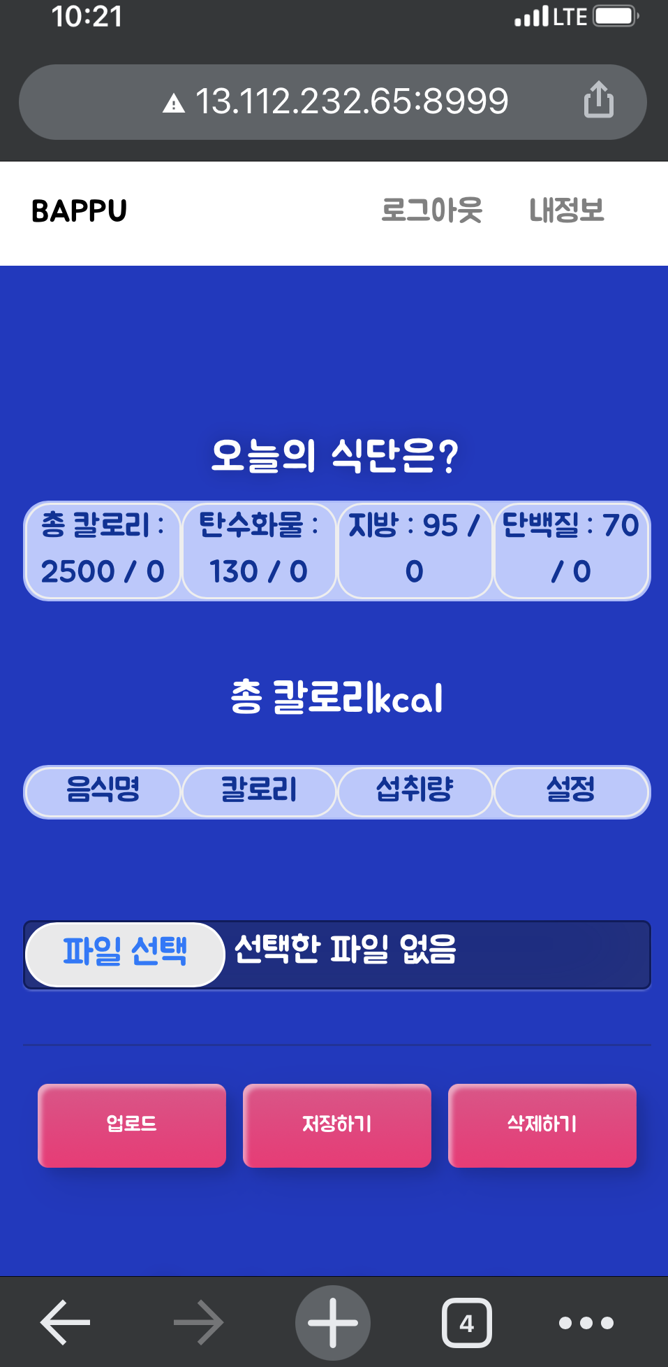
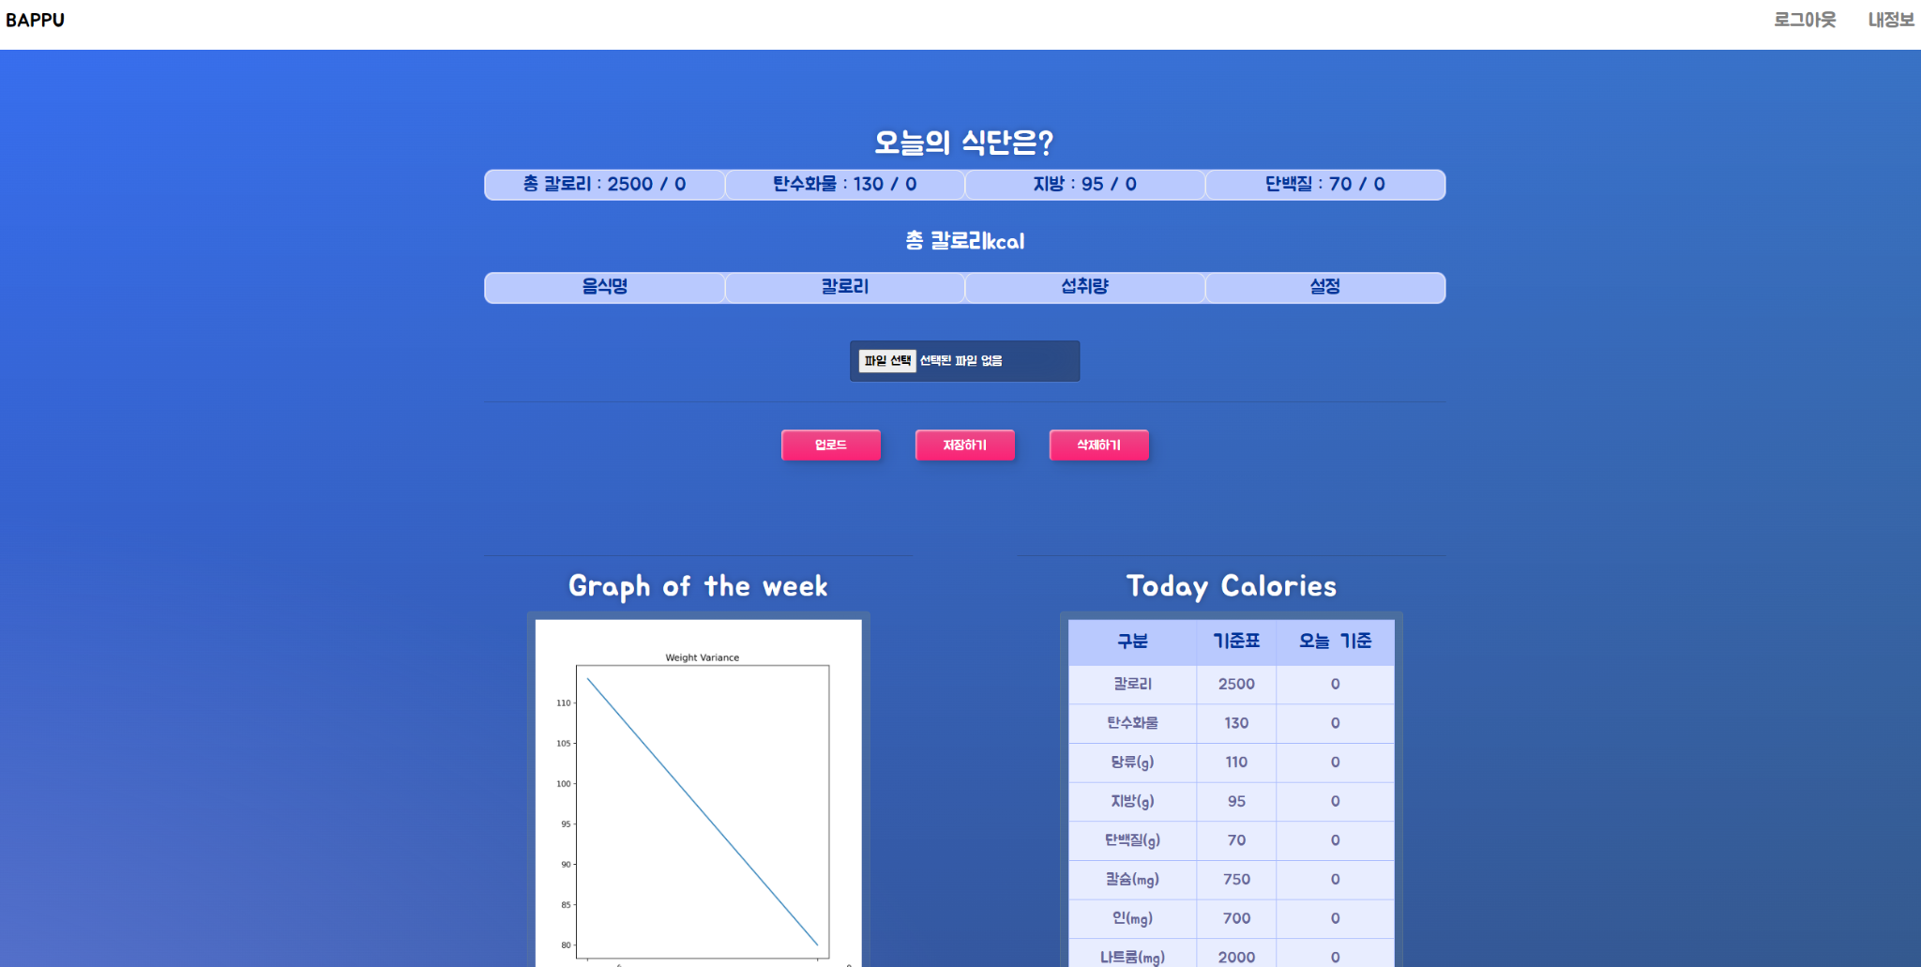
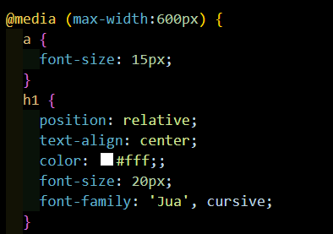
다. Front-End(1/2) 반응형 웹
수행방향
사용환경
모바일 화면
1. 프로젝트 기간 고려, 단순
명료하게 제작
1. HTML/CSS
2. Javascript
2. DB 데이터를 원하는 형태로
쉽게 이용하도록 제작
3. CSS 미디어쿼리
코드 및 화면 예시
웹 화면
CSS 미디어쿼리

Slide 28
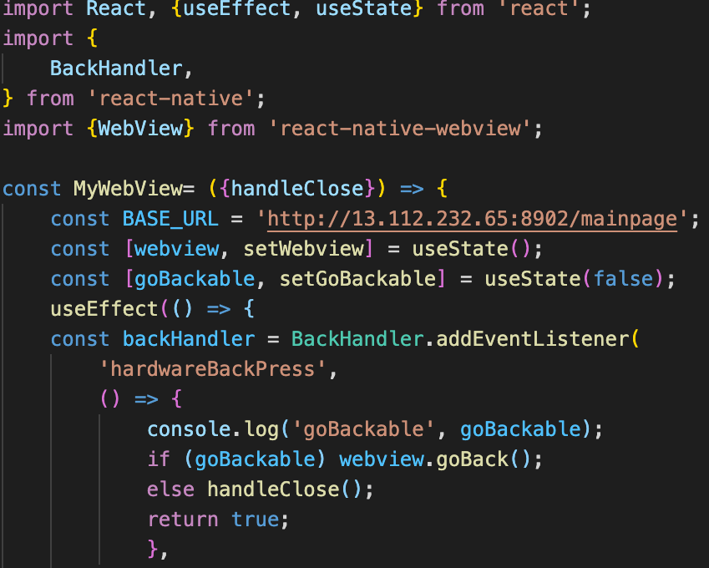
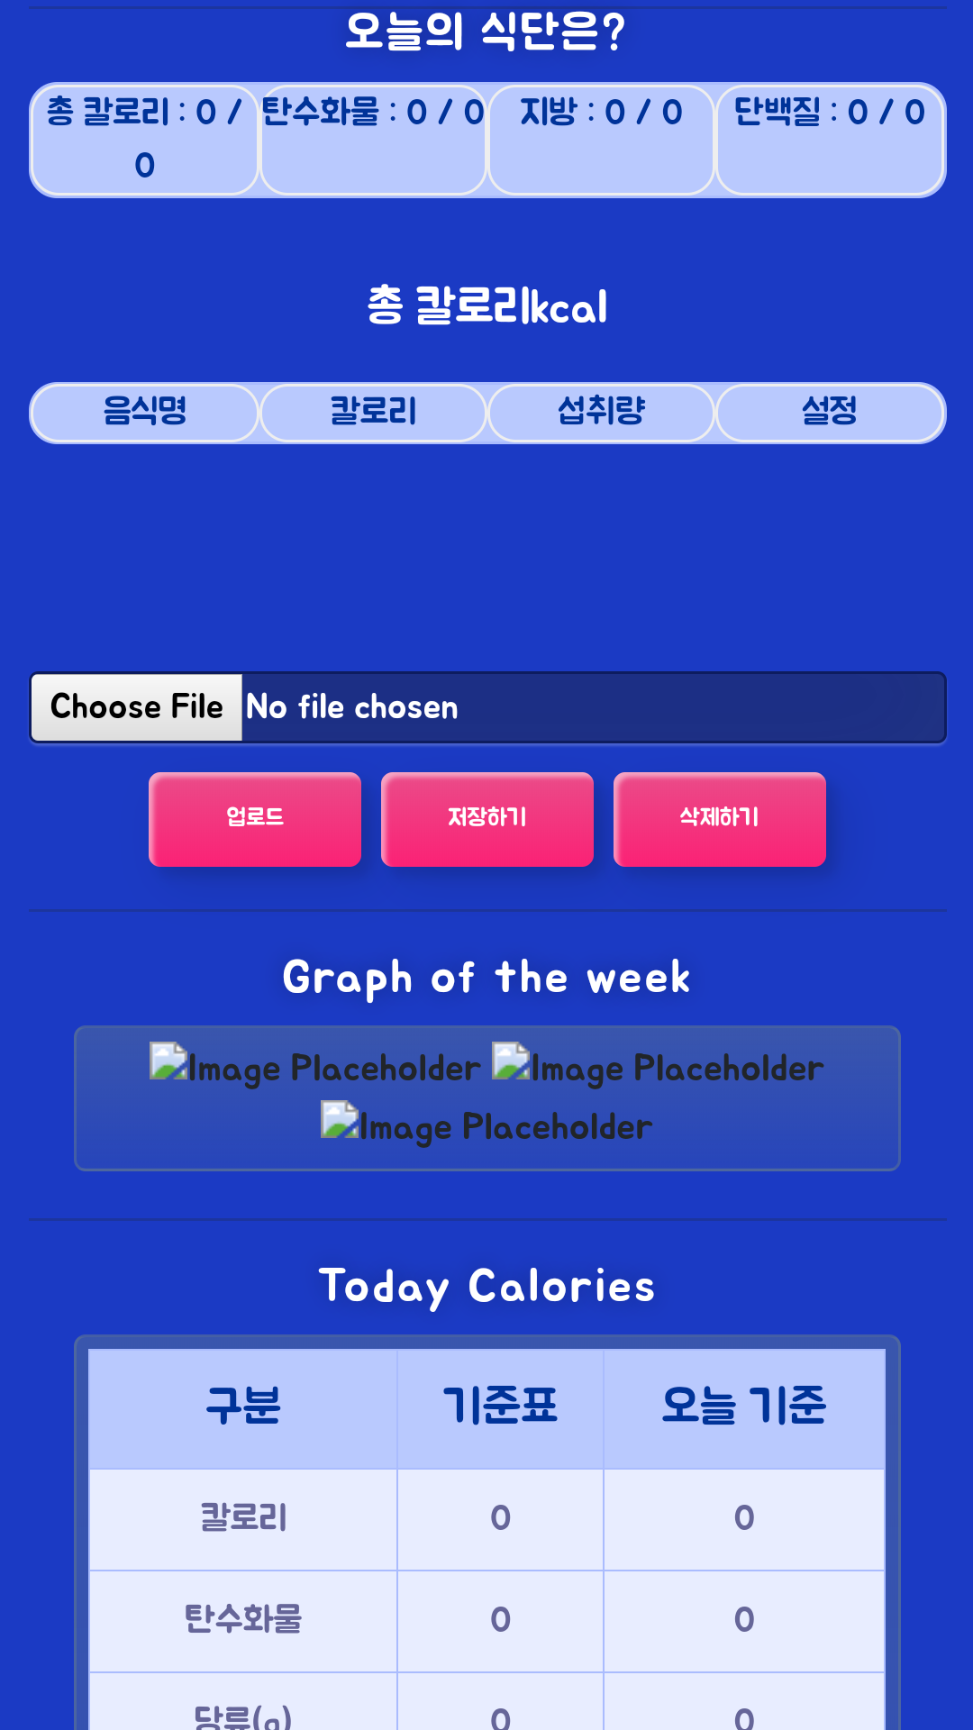
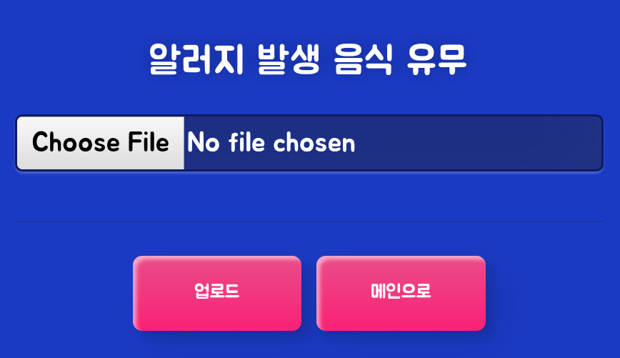
다. Front-End(2/2) 모바일 앱
수행방향
사용환경
코드 및 화면 예시
React
1. 서비스 주 사용 디바이스
고려, 모바일 앱 개발
1. React
2. 웹을 앱으로 변환하여 공정
소요 시간 단축
앱 화면 1
앱 화면 2

Slide 29
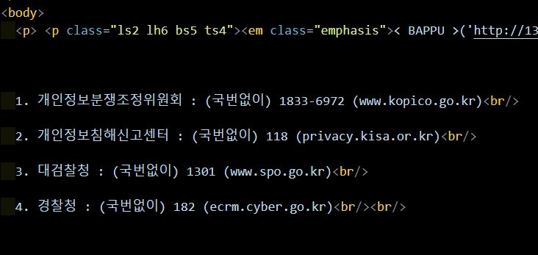
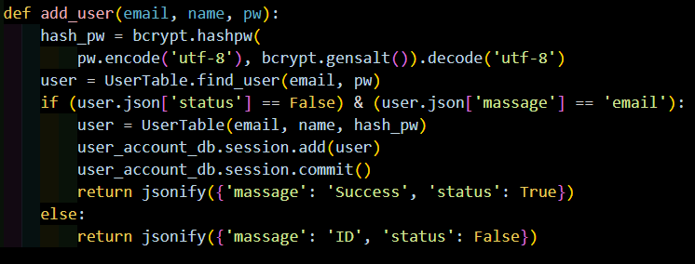
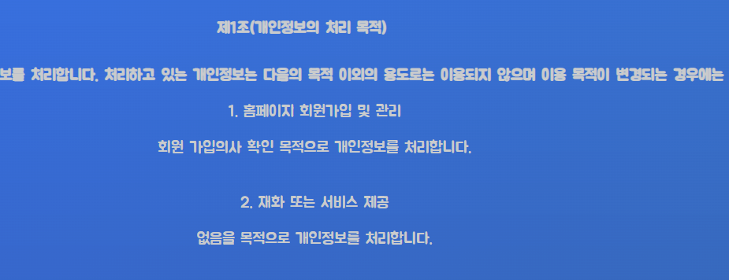
라. 정보보호
수행방향
사용방법
화면 예시
secret.html
정보보호 고려, 비밀번호 암호화 및
홈페이지 상 개인정보처리에 관한
법률 게재, 닉네임 사용
1. Python bcrypt
(해쉬암호화/단방향)
2. 웹 법률게재
Python bcrypt
웹 화면

Slide 30

4. 시험평가

Slide 31

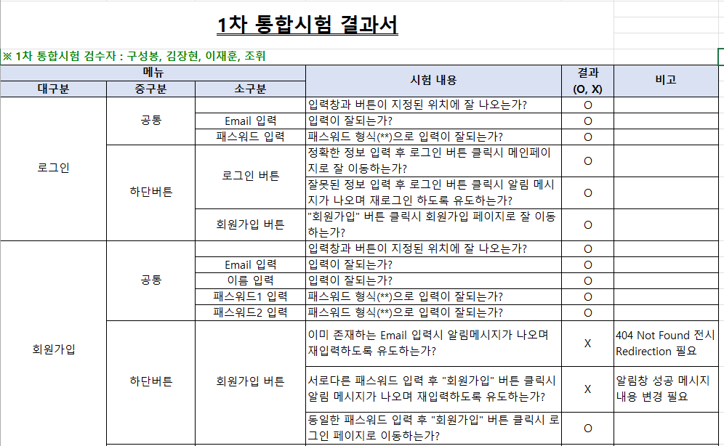
가. 시험평가
세부내용
1. 보다 완성도 있는 웹 서비스를 위한
통합테스트 진행
2. 작성된 시나리오 따라 총 2차에
걸쳐 진행 예정
3. 시나리오 구성
화면 구성 및 기능별 총 40개 항목
4. 시험 결과
1차(4. 7.) : 총 37/40개 통과
* 불합격 항목 개선작업 진행
* 미구현 제외 : 총 42개 중 2개 항목
2차(4.13.) : 총 54/54개 통과
* 반응형 웹, 앱 개발에 따른 항목 추가

Slide 32

5. 시연

Slide 33

6. 개발후기 및 발전방향

Slide 34
가. 개발후기 및 발전방향
개발후기
발전방향
구성봉 : DS는 장비빨!!
1. 앱으로도 개발해 카메라로 찍은 것을 바로 분석
하여 결과를 보여줄 수 있어야 함
김장현 : 알아야하고 해야할 것들이 너무 많다!!
2. 음식양 추정모델을 적용해 양에 부합한 칼로리를
제시해야 함
김주희 : 할수록 모르겠고 어려운 것 같다..!
3. 밝고 정돈된 디자인 변경 필요
이성진 : 너무어렵다. 쉬운게 하나도없다. 화가난다..
4. 정식서비스 고려, 대규모 데이터처리 시스템 추가
구축 필요
이재훈 : 더 잘했으면 좋았을텐데 너무 어렵다!!
5. 개인정보보호 고려, 사용자를 특정할 수 없도록
개인정보(이메일, 이름)가 아닌 닉네임 활용 및
추가 정보보호 사항 적용 필요
조 휘 : 아는 게 힘이라는 걸 뼈저리게 느꼈다!

Slide 35

Q & A

Slide 36
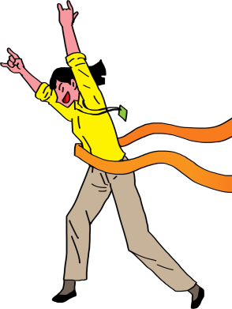
감사합니다.

